Slide 1
В КАКИЕ ИГРЫ МОЖНО ПОИГРАТЬ ДОМА?

Slide 2
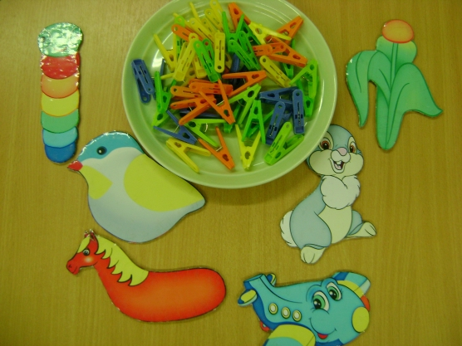
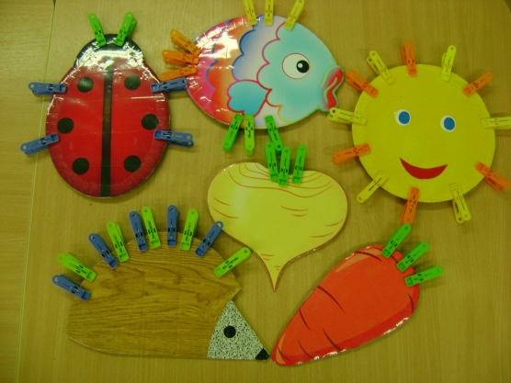
ИГРЫ С ПРИЩЕПКАМИ

Slide 3
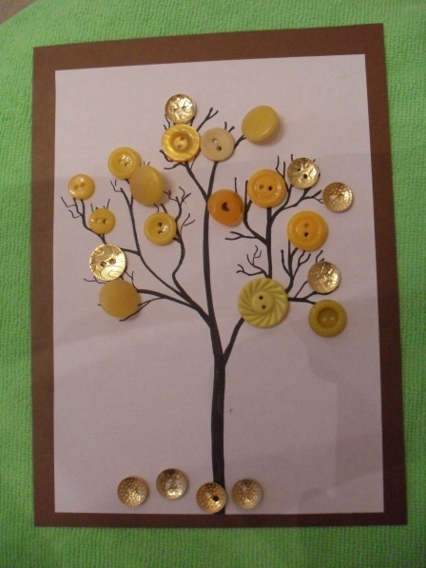
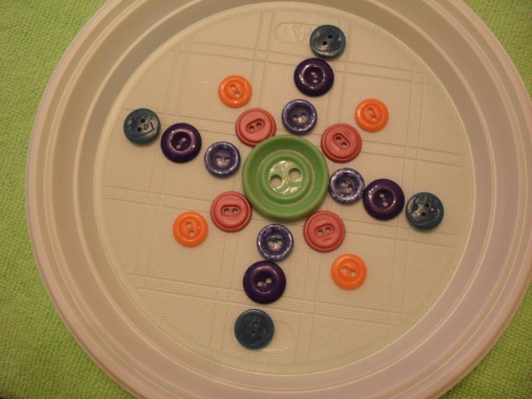
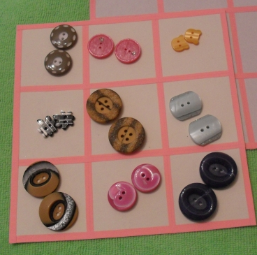
ИГРЫ С ПУГОВИЦАМИ

Slide 4
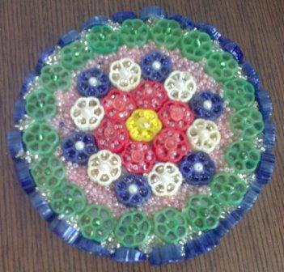
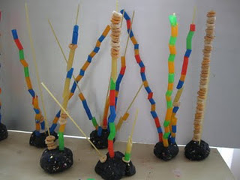
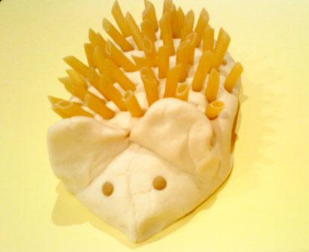
ИГРЫ С МАКАРОНАМИ

Slide 5
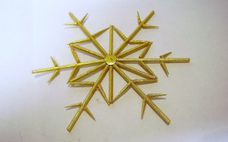
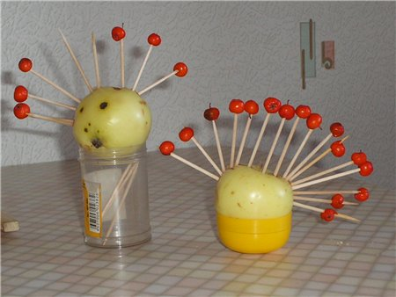
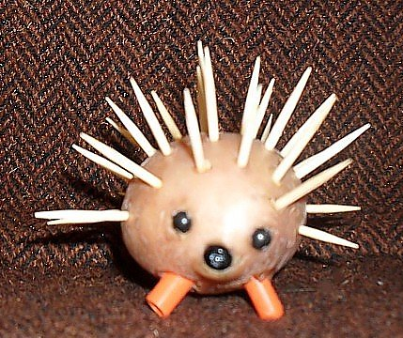
ИГРЫ С ЗУБОЧИСТКАМИ

Slide 6
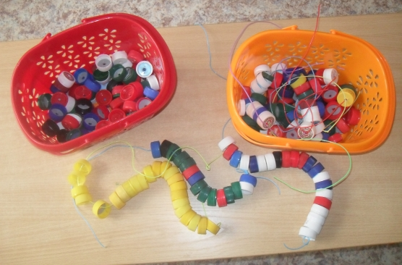
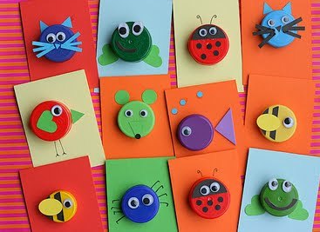
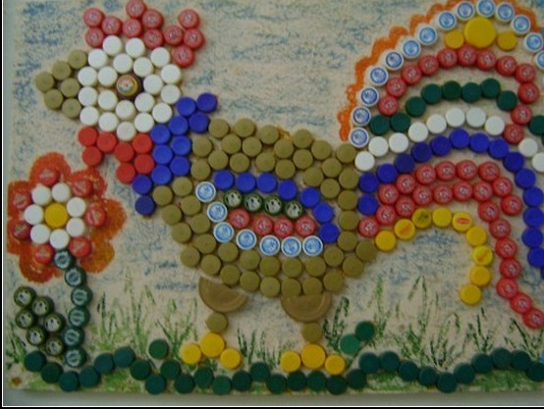
ИГРЫ С КРЫШКАМИ

Slide 7
Игра – помощник нам, бесспорно, Игре все возрасты покорны. Взаимодействие в игре Поможет понимать друг друга, Нам стать внимательней, добрей, И разрешить вопрос досуга. Играйте с нами! Придумывайте сами! Играйте с друзьями! Удача за вами!

